Slide 1
소속 | 2사단
계급 | 상병
이름 | 장혁
아미톡

Slide 2
요약
01
03
04
프로젝트
설명
개발 목적
실행 구조
프로젝트가 무엇인지 설명합니다
프로젝트를 구상한 이유를 설명합니다
프로젝트 실제 페이지를 확인하면서 기능을 확인합니다

Slide 3
01
프로젝트
설명

Slide 4
아미톡
아미톡
업무 관리 도구
기능
- 메신저
- 작업 요청, 알림 기능

Slide 5
03
개발 목적

Slide 6
필요성
필요성
메모보고의 단점
- 구분하기 어려움
- 기억하기 힘듦
- 번거로움

Slide 7
04
실행 구조

Slide 8
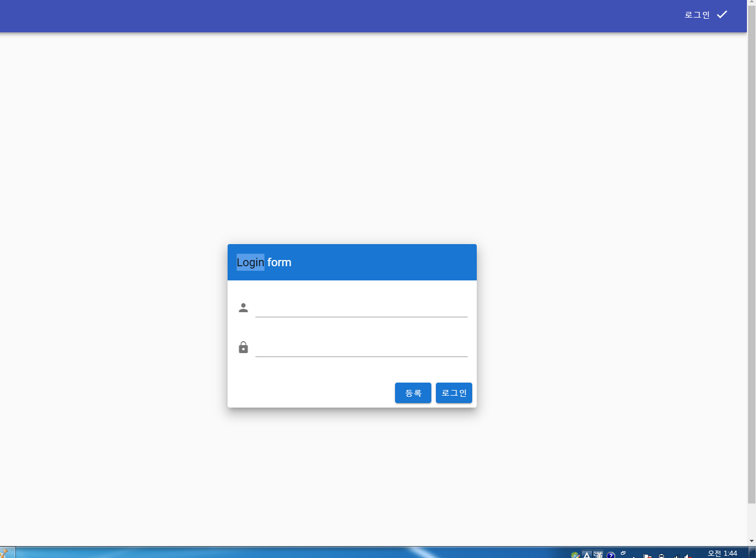
로그인
필요성

Slide 9
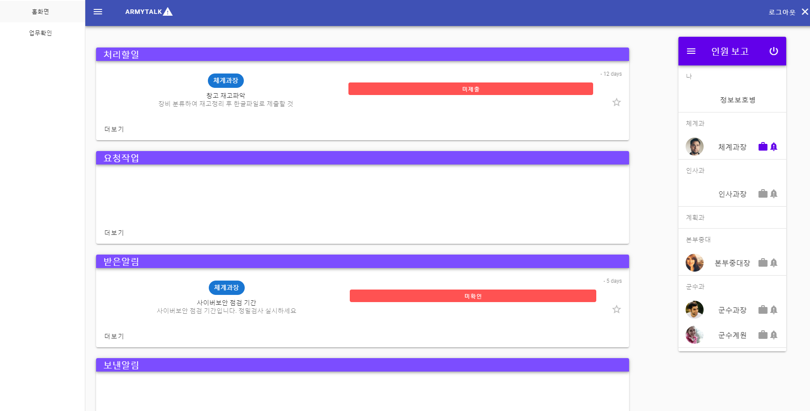
홈페이지
필요성

Slide 10
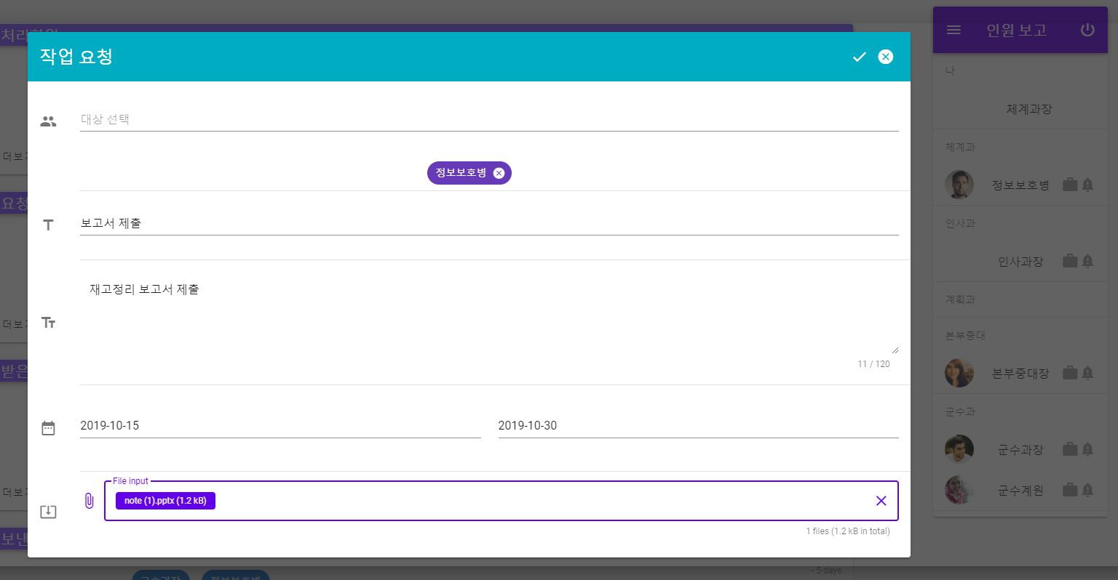
작업등록
필요성

Slide 11
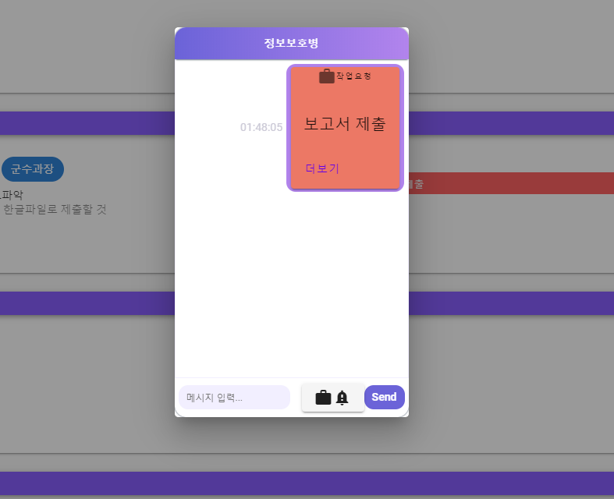
등록확인
필요성

Slide 12
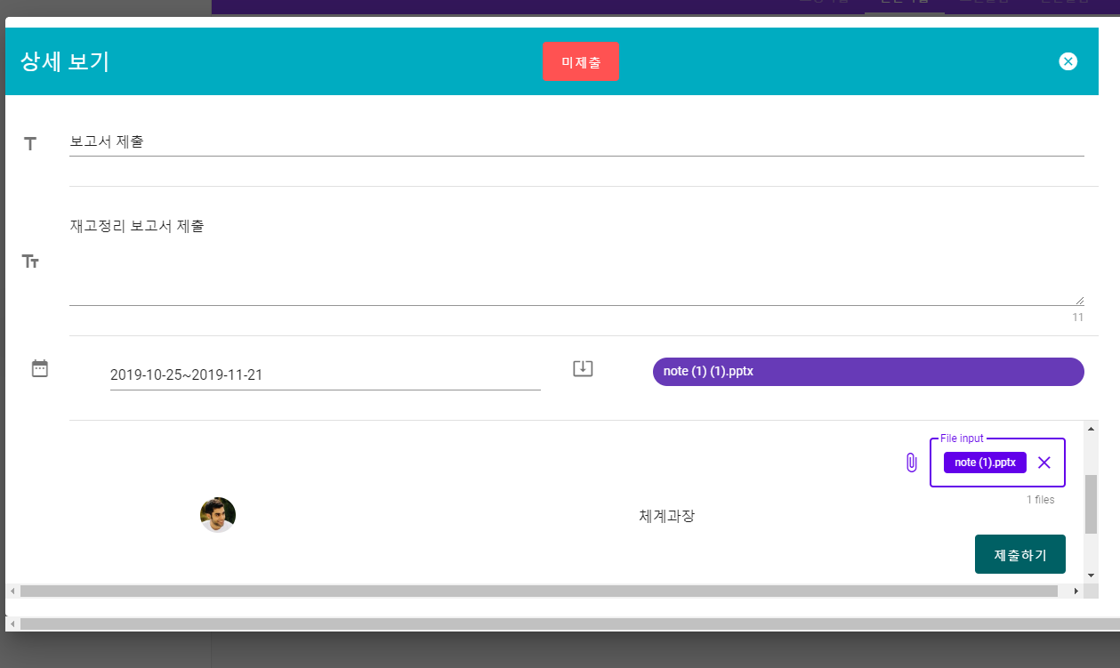
등록확인
필요성

Slide 13
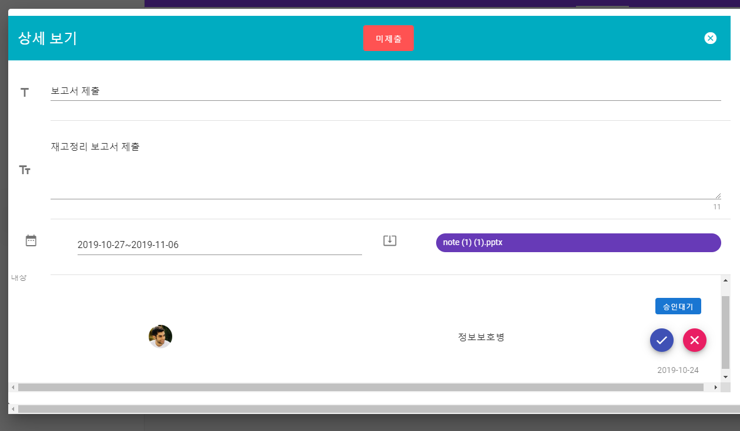
승인대기
필요성

Slide 14
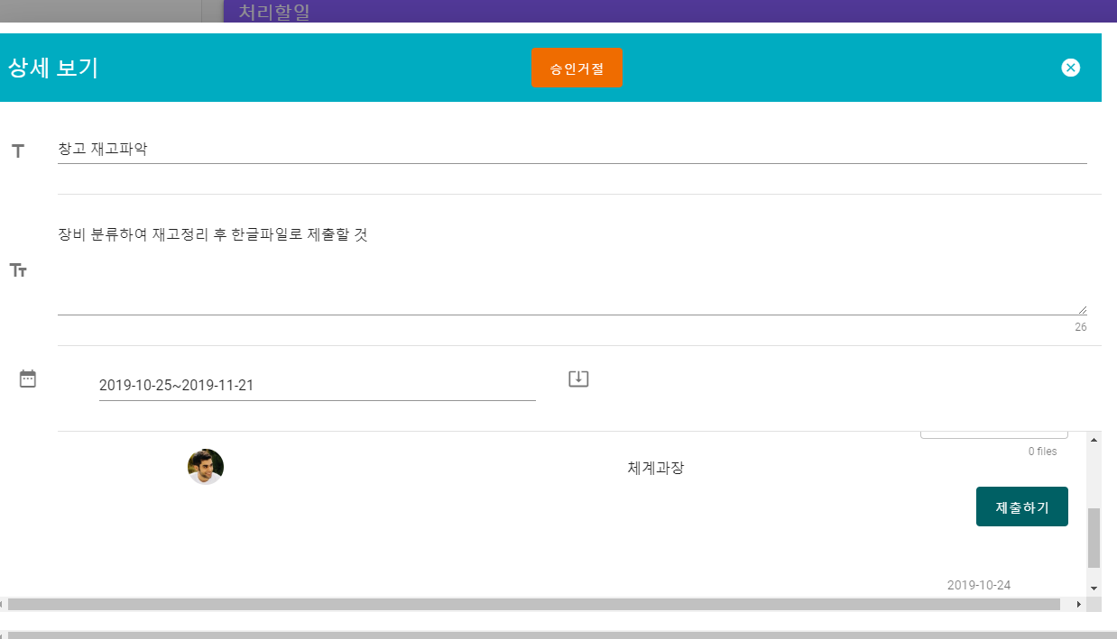
승인거절
필요성

Slide 15
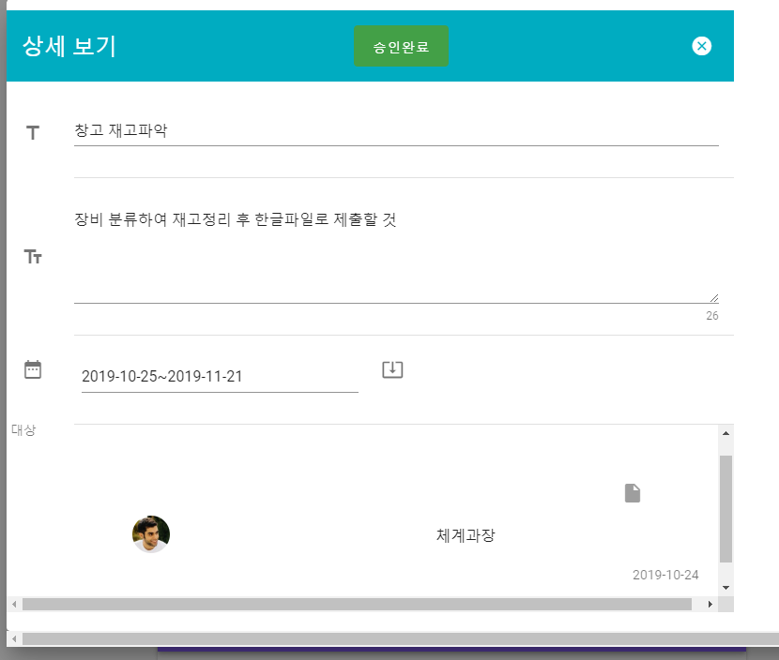
승인완료
필요성

